Slide 1
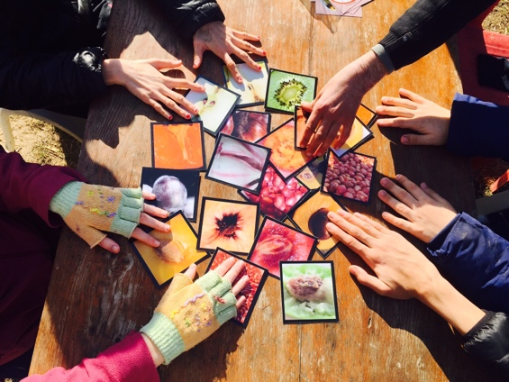
Travailleur social F/H
contrat | lieu | Prise de poste 03/09/2024
CDI – Non Cadre | Temps complet | Permis B
La maison d’enfants la Reynarde recrute un travailleur social au sein de son service de placement à domicile basé dans le 11ème arrondissement de Marseille. Sous la responsabilité du chef de service, et en collaboration avec les autres professionnels du service, vous serez en charge des missions suivantes :
Missions principales
Observer, évaluer et analyser les besoins des enfants et l’adaptation des réponses qui leur sont faites au sein de leur foyer parental.
Observer, évaluer les compétences parentales, soutenir et guider les postures parentales, ainsi que l’ensemble des membres du foyer et du système familial pour permettre une mise en mouvement.
Coordonner les projets d’accompagnement : rédaction des évaluations, observations, analyses, propositions et tenue du projet d’accompagnement jusqu’au bilan de celui-ci.
Participer à l’élaboration d’équipe et intervenir dans le respect du cadre institutionnel et des directives données par le chef de service et le directeur de l’établissement.
Communiquer : transmission et rédaction (enregistrements quotidiens -fiche de suivi- et écrits à destination de la DGAS et du Magistrat -notes, rapports…).
Travailler en partenariat : évaluer, développer les ressources et les étayages autour des situations familiales (droit commun, famille élargie…).
Profil recherché :
Vous possédez un Diplôme d’État d’éducateur spécialisé, d’éducateur de jeune enfant, d’assistant(e) social(e)…
Vous disposez d’une première expérience significative et réussie dans le domaine de l’accompagnement en milieu ouvert et/ou à domicile.
Vous avez le sens de l’organisation et de la rigueur, et savez faire preuve de réactivité. Vous êtes reconnu(e) pour votre sens du relationnel et votre esprit d’équipe. Vous êtes rapidement autonome et n’hésitez pas à interroger votre pratique.
Les avantages :
Travail en binôme éducatif et en équipe pluridisciplinaire
Ce que l’association peut vous apporter
Un environnement de travail agréable avec tous les avantages de la convention 66.
Un cadre responsabilisant qui donne de l’autonomie et offre la possibilité d’évoluer.
Nos offres d’emploi sont ouvertes à toutes et tous car nous croyons que la diversité des profils est un élément essentiel pour une vie d’équipe !
Depuis 1954, l’association Médico-Sociale de Provence a pour vocation d’accompagner et d’accueillir des personnes fragiles aux parcours hors normes : des enfants, des adolescents et des adultes, quels que soient leurs capacités, leurs handicaps, leurs vulnérabilités socio-relationnelles ou leur précarité́ familiale.
Animés par une mission forte de sens, « Un chemin pour chacun », nous initions des projets audacieux et innovants, avec le soutien des pouvoirs publics et de nos partenaires. Dans ce cadre, nous offrons un accueil individualisé dans nos lieux d’accueil basés en Provence. Nous plaçons la personne accueillie et sa famille au centre des dispositifs que nous déployons, en transmettant des savoir-faire et des savoir-être par l’éducation, la formation, le travail protégé, tout comme nous apportons des soins individualisés et un accompagnement quotidien.
Aujourd’hui notre équipe de près de 520 collaborateurs fait vivre nos valeurs de notre association :
Audace - Bienveillance - Intégrité
Vous êtes attirés par des projets concrets qui ont du sens? Vous voulez vous investir dans une association médico-sociale engagée? Vous appréciez des équipes fédérées par l’humain ? Rejoignez-nous !
Plus d’information sur notre site www.amsp.fr
Postuler
mecs.reynarde@amsp.fr

